Slide 1
Региональный семинар
«Создание условий для развития детей раннего возраста в ДОО. Успешные практики пилотных площадок издательства «Русское слово» и базовой площадки кафедры дошкольного образования ГАУ ДПО ЯО ИРО»
17 мая 2022, 12.00
«Всё начинается с любви…
О первых шагах наших детей
(опыт работы МДОУ № 18 «Теремок» ЯМР по программе «Первые шаги)
Воспитатель: Захарова В. В.
МДУ № 18 «Теремок» ЯМР

Slide 2

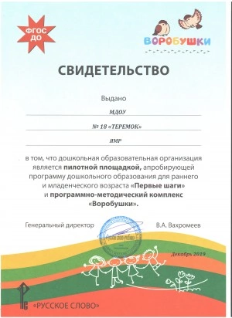
19 декабря 2019 года детский сад принял решение о реализации ООП ДО с учетом "Первых шагов" и получил статус пилотной площадки издательства "Русское слово"

Slide 3


Slide 4

ПРИГЛАШАЕМ К СОТРУДНИЧЕСТВУ
Адрес: 150501, Ярославская область,
Ярославский район,
с.Туношна ул. Школьная д.9
тел./факс:(4852) 43-93-92
Адрес сайта: http//tunoshna-ds.edu.yar.ru
Электронная почта:
teremok-1978@mail.ru
teremok-1978.yamr@yarregion.ru
СПАСИБО ЗА ВНИМАНИЕ!

